Slide 1
UNIDAD DE TRABAJO 3: DISEÑO Y REALIZACIÓN DE PRUEBAS.
César San Juan Pastor

Slide 2
UNIDAD DE TRABAJO 3:DISEÑO Y REALIZACIÓN DE PRUEBAS. (Contenidos)
Introducción
Estrategia de pruebas: unitarias, de integración y de validación
Tipos de prueba: de caja blanca y caja negra
Herramientas de depuración de código
Automatización de las pruebas
Calidad del software (Ampliación)

Slide 3
Introducción
En esta Unidad aprenderemos a
Identificar los diferentes tipos de pruebas.
Definir casos de prueba.
Efectuar pruebas unitarias de clases y funciones.
Efectuar pruebas de integración, de sistema y de aceptación.
Realizar medidas de calidad sobre el software desarrollado.

Slide 4
Introducción
Ciclo de Pruebas
Trataremos de encontrar errores en la codificación en la especificación o en el diseño. Durante esta fase se realizan las siguientes tareas:
Verificación: conjunto de actividades que permiten comprobar si el producto se está construyendo correctamente.
Validación: acciones para comprobar si el producto es correcto y si se ajusta a los requisitos del cliente.
El flujo de las pruebas sería:

Slide 5
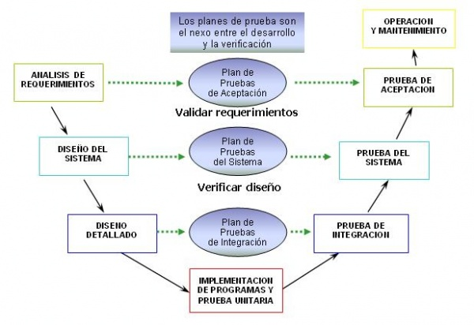
Estrategia de pruebas
Generalidades
Las pruebas comienzan por los componentes más pequeños para avanzar de forma incremental hasta probar la aplicación completa.

Slide 6
Estrategia de pruebas
Pruebas de unidad
Comprobar cada parte de nuestro código para eliminar cualquier tipo de error en la interfaz o en la lógica interna.
Se realizarán pruebas sobre
Las funciones creadas.
Las clases definidas.
Los módulos existentes.
La estructura de datos locales: comprobación de integridad.
Las condiciones límite: comprobación de que funciona en los límites establecidos.
Caminos independientes de la estructura de control, lo que implica asegurar de que se ejecutan las sentencias al menos una vez.
Todos los caminos de manejo de errores

Slide 7
Estrategia de pruebas
Pruebas de Integración
Comprobar la interacción de los distintos módulos del programa (tanto en los paradigmas estructurados como en el paradigma POO, clases y sus relaciones).
Hay dos enfoques diferentes:
Integración no incremental o big bang. Comprobación de cada módulo por separado y después se prueba de forma conjunta. Se detectan muchos errores y la corrección es difícil.
Integración incremental. En este caso el programa se va creando y probando en pequeñas secciones por lo que localizar los fallos es más sencillo. En esta integración podemos optar por dos estrategias:
Ascendente. Se comienza con los módulos más bajos del programa.
Descendente. Se empieza por el módulo principal descendiendo por la jerarquía de control.

Slide 8
Estrategia de pruebas
Pruebas de Sistema
Comprobar si el software cumple con los requisitos especificados.
Tipos de pruebas
Prueba de recuperación: se fuerza el fallo del software y que la recuperación se realice correctamente.
Prueba de seguridad: se comprueba que el sistema esté protegido frente a acciones ilegales.
Prueba de resistencia (Stress). Se realizan acciones que requieran una gran cantidad de recursos para comprobar la respuesta de la aplicación.
Pruebas de rendimiento. Similares a las anteriores pero para sistemas que tienen que cumplir unas especificaciones de rendimiento fijas.
Pruebas de despliegue. Se realizan para aquellas aplicaciones multiplataforma.

Slide 9
Estrategia de pruebas
Pruebas de Aceptación o validación
Conseguiremos la prueba de validación cuando el programa funcione de acuerdo con
las expectativas expuestas por el cliente y cuando, además, cumpla con lo indicado
en el documento de especificación de requisitos del software o ERS.
Tipos de pruebas
Prueba de recuperación: se fuerza el fallo del software y que la recuperación se realice correctamente.
Prueba de seguridad: se comprueba que el sistema esté protegido frente a acciones ilegales.
Prueba de resistencia (Stress). Se realizan acciones que requieran una gran cantidad de recursos para comprobar la respuesta de la aplicación.
Pruebas de rendimiento. Similares a las anteriores pero para sistemas que tienen que cumplir unas especificaciones de rendimiento fijas.
Pruebas de despliegue. Se realizan para aquellas aplicaciones multiplataforma.

Slide 10
Tipos de prueba
Tipos de Pruebas
Tipos de pruebas
Caja blanca o funcionales. Valida la estructura interna del sistema
Caja negra o estructurales. Valida los requisitos funcionales sin observar el funcionamiento interno del programa
No son pruebas excluyentes y podemos combinarlas para descubrir distintos tipos de error

Slide 11
Tipos de prueba
Tipos de Pruebas: Caja Blanca
Objetivos
Asegurar que se ejecutan por lo menos una vez todos los caminos de cada módulo.
Todas las sentencias sean ejecutadas al menos una vez.
Todas las decisiones lógicas se ejecuten al menos una vez en parte verdadera y otra en la falsa.
Todos los bucles sean ejecutados en sus límites.
Asegurar que se usen todas las estructuras de datos internas de forma válida
Características
Se examina el código fuente y su ejecución.
Se comprueban los flujos de ejecución dentro de cada
También pueden comprobarse los flujos entre unidades durante la integración.
Principales técnicas:
Cobertura lógica
Prueba de bucles

Slide 12
Tipos de prueba
Tipos de Pruebas: Caja Blanca – Prueba del camino básico
Nos preguntamos cómo crear los casos de prueba para nuestras aplicaciones
Esta técnica permite al desarrollador obtener la medida de la complejidad de nuestro sistema.
Puede usar esta medida para la definición de un conjunto de caminos de ejecución que aseguren que se prueben todas las rutas del código.
Para obtener esta medida de complejidad utilizaremos la técnica de representación de grafo de flujo

Slide 13
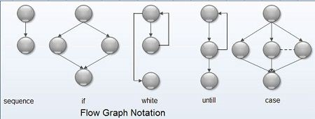
Tipos de prueba
Tipos de Pruebas: Caja Blanca – Prueba del camino básico
Elementos constituyentes
Elementos gráficos
Cada círculo representa una o más sentencias
Se numera cada símbolo y los finales
Cada círculo es un nodo
Cada flecha es una arista
Definiremos regiones: áreas que estarán delimitadas por aristas y nodos. Cabe destacar que el área exterior del nodo es otra región más.
El nodo predicado contendrá una condición y su principal característica es que salen dos o más aristas de él.

Slide 14
Tipos de prueba
Tipos de Pruebas: Caja Blanca – Prueba del camino básico
Cómo crear un gráfico
Partiendo del diagrama de flujo o pseudocódigo recorreremos de arriba abajo e iremos creando el diagrama.

Slide 15
Tipos de prueba
Tipos de Pruebas: Caja Blanca – Prueba del camino básico
Cómo crear un gráfico

Slide 16
Tipos de prueba
Tipos de Pruebas: Caja Blanca – Prueba del camino básico
Elementos constituyentes
Cálculo de la complejidad ciclomática
Nos establecerá el número de casos de prueba que deberán ejecutarse para que las sentencias sean ejecutadas al menos una vez
El valor V(G) nos va a dar el número de caminos independientes del conjunto básico de un programa.
Forma de cálculo
V(G) = Número de regiones del grafo
V(G) = Aristas – Nodos + 2
V(G) = Nodos predicado + 1

Slide 17
Tipos de prueba
Tipos de Pruebas: Caja Blanca – Prueba del camino básico
Elementos constituyentes
Desarrollo de los casos de prueba
Construir los casos de prueba que fuerzan la ejecución de cada camino. Para comprobar cada camino escogeremos los casos de prueba de tal forma que las condiciones de los nodos predicado estén establecidas adecuadamente.
V(G) = 3 → Tres caminos

Slide 18
Tipos de prueba
Tipos de Pruebas: Caja Blanca – Prueba del camino básico
Elementos constituyentes
Desarrollo de los casos de prueba
Camino | Caso de prueba | Resultado esperado
Camino 1 | C = 10 | Par = Impar = 0
Camino 2 | C = 0 N = 1 | Par = 0 Impar = 1
Camino 3 | C = 0 N = 2 | Par = 1 Impar = 0

Slide 19
Tipos de prueba
Tipos de Pruebas: Caja Blanca – Prueba De Bucles
Nos centramos exclusivamente en los bucles
Para bucles simples
Saltar el bucle
Realizar una iteración
Realizar dos iteraciones
Realizar un número menor de iteraciones que el máximo pero mayor que dos
Realizar las iteraciones n-1, n y n+1 para un bucle de n vueltas
Para bucles anidados
Comenzar por el bucle más interno y el número mínimo para el resto.
Realizar las pruebas para bucles simples para ese bucle.
Repetir el proceso saliendo un nivel de anidamiento
Continuar hasta probar todos

Slide 20
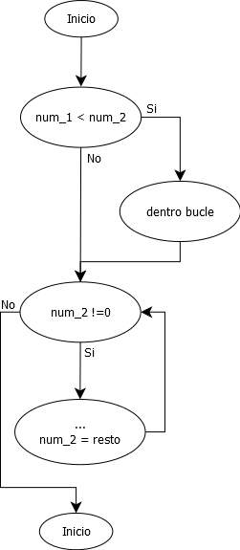
Tipos de prueba
Tipos de Pruebas: Caja Blanca – Ejercicios
Para el siguiente algoritmo crear los casos de prueba
Algoritmo de Euclides para el Mcd
¿Cuántos casos de prueba según el camino básico?
num_1 = 0
num_2 = 0
resto = 0
print("Introduce dos número")
num_1 = int(input("Num_1:"))
num_2 = int(input("Num_2:"))
if num_1 < num_2:
aux = num_1
num_1 = num_2
num_2 = aux
while num_2 != 0 :
resto = num_1 % num_2
num_1 = num_2
num_2 = resto
print(num_1)
4

Slide 21
Tipos de prueba
Tipos de Pruebas: Caja Blanca – Ejercicios
Para el siguiente algoritmo crear los casos de prueba: con IA
Primero, refactoricemos el código para poner la lógica dentro de una función:
def calcular_mcd(num_1, num_2):
"""Calcula el Máximo Común Divisor (MCD) de dos números."""
if num_1 < num_2:
num_1, num_2 = num_2, num_1
while num_2 != 0:
num_1, num_2 = num_2, num_1 % num_2
return num_1
4

Slide 22
Tipos de prueba
Tipos de Pruebas: Caja Blanca – Ejercicios
Para el siguiente algoritmo crear los casos de prueba: con IA
Ahora ya podemos crear los casos de prueba:
import unittest
from a import calcular_mcd
class TestCalcularMCD(unittest.TestCase):
def test_mcd_primos(self):
self.assertEqual(calcular_mcd(13, 7), 1)
def test_mcd_iguales(self):
self.assertEqual(calcular_mcd(10, 10), 10)
def test_mcd_general(self):
self.assertEqual(calcular_mcd(54, 24), 6)
self.assertEqual(calcular_mcd(48, 18), 6)
def test_mcd_uno_cero(self):
self.assertEqual(calcular_mcd(0, 5), 5)
self.assertEqual(calcular_mcd(5, 0), 5)
def test_mcd_ambos_cero(self):
self.assertEqual(calcular_mcd(0, 0), 0)
if __name__ == '__main__':
unittest.main()
4

Slide 23
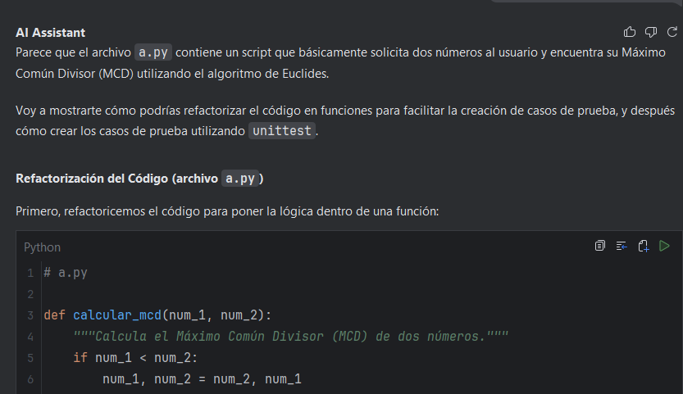
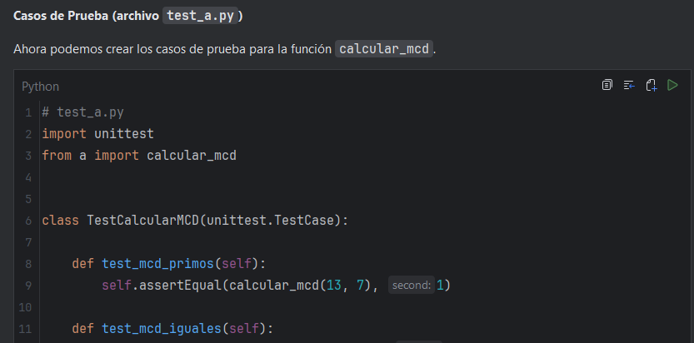
Tipos de prueba
Tipos de Pruebas: Caja Blanca – Ejercicios
Para el siguiente algoritmo crear los casos de prueba: con IA

Slide 24
Tipos de prueba
Tipos de Pruebas: Caja Blanca – Ejercicios
Para el siguiente algoritmo crear los casos de prueba
while num > 10 :
print(num)
num -= 1
¿Cuántos casos de prueba según el camino básico?
2
¿Cuántos casos de prueba según bucles?
¿Cuáles?
6
num = 0
num = 11
num = 12
num = 15
num = 9
num = 10

Slide 25
Tipos de prueba
Tipos de Pruebas: Caja Blanca – Ejercicios
Para los algoritmos de la unidad anterior siguientes crear los casos de prueba
Dados 10 números enteros introducidos por teclado, visualizar la suma de los pares , cuántos pares existen y cuál es la media aritmética de los impares (002.py).
Crear y depurar una algoritmo que determine si una subcadena está dentro de una cadena, ambas pedidas al usuario (004.py).
Crear el juego piedra-papel-tijera (008.py).

Slide 26
Tipos de prueba
Tipos de Pruebas: Caja negra
Objetivos
Demostrar que las funciones del software son operativas
Revisar los requisitos funcionales del programa
Características
Se estudia el sistema desde fuera.
Se trabaja sobre la interfaz.
No se tienen en cuenta los detalles internos de funcionamiento.
Se proporcionan entradas y se estudian las salidas.
Principales técnicas:
Particiones de equivalencia.
Valores límite.

Slide 27
Tipos de prueba
Tipos de Pruebas: Caja negra – Prueba de partición
Divide los valores de los campos de entrada de un programa en clases de equivalencia.
Examinaremos cada condición de entrada para poder identificar estas clases de equivalencia y lo dividiremos en dos o más grupos. Se podrá definir dos tipos de clases de equivalencia:
Clase válidas: valores de entrada válidos.
Clase no válidas: valores de entrada no válidos.
Directrices para crear las clases
Si requiere un valor específico, define una clase válida y dos no válidas (inferior y superior).
Si una condición de entrada requiere un rango, se define una clase de equivalencia válida (dentro del rango) y dos no válidas (extremos del rango).
Si especifica un miembro de un conjunto, define una válida y una no válida.
Si es lógica, define una clase válida y una no válida.
Procedimiento
Asignar un número único a cada clase de equivalencia
Crear el número mínimo de casos de prueba que incluyan todas las clases válidas
Crear un caso de prueba por cada clase no válida

Slide 28
Tipos de prueba
Tipos de Pruebas: Caja negra – Análisis los valores límite
Se basa en la hipótesis de que suelen ocurrir más errores en los valores extremos de los campos de entrada
Reglas
Si una condición de entrada especifica un rango de valores, deberemos concretar casos de prueba para los límites del rango y para los valores justo por encima y por debajo. Ejemplo: para un rango de valores enteros que estén comprendidos entre 5 y 15, tenemos que escribir casos de prueba para 5, 15, 4 y 16.
Si especifica un rango de valores, similar al anterior.
Para la condición de salida aplicaremos la regla 1.
Usar también para la condición de salida la regla 2. Tanto en esta regla como en la anterior no se generarán valores que estén fuera del rango.
Si la estructura interna posee límites prestablecidos nos aseguraremos de diseñar casos de prueba que ejerciten la estructura de datos en sus límites, primer y último elemento.

Slide 29
Tipos de prueba
Tipos de Pruebas: Caja negra – Prueba de interfaces
Determinar si una interfaz de usuario funciona correctamente
Reglas
Usar datos reales.
Mejor si lo hace un usuario en vez del programador

Slide 30
Automatización de las pruebas
Introducción
El desarrollo de pruebas se hace bajo el módulo unittest
Para hacer pruebas crearemos un fichero con una clase nuestra que herede de TestCase
Cada método de esa clase deberá comenzar por test_xxxx
En cada método haremos
Preparar el entorno (opcional).
Prepara el resultado esperado.
Llama el código bajo prueba.
Asegúrate que el resultado real coincida con el resultado esperado.
Una vez definida la clase con todos los métodos se ejecutará la clase
Automáticamente se llamarán a todos los métodos
Las pruebas se hacen dentro del método con assert
Hay gran cantidad de pruebas a realizar

Slide 31
Automatización de las pruebas
Ejemplo
import unittest
class TestStringMethods(unittest.TestCase):
def test_upper(self):
self.assertEqual('foo'.upper(), 'FOO’)
def test_isupper(self):
self.assertTrue('FOO'.isupper())
self.assertFalse('Foo'.isupper())
def test_split(self):
s = 'hello world'
self.assertEqual(s.split(), ['hello', 'world'])
with self.assertRaises(TypeError):
s.split(2)

Slide 32
Automatización de las pruebas
Listado de asserts
Método | Comprueba
assertEqual(a, b) | a == b
assertNotEqual(a, b) | a != b
assertTrue(x) | bool(x) is True
assertFalse(x) | bool(x) is False
assertIs(a, b) | a is b
assertIsNot(a, b) | a is not b
assertIsNone(x) | x is None
assertIsNotNone(x) | x is not None
assertIn(a, b) | a in b
assertNotIn(a, b) | a not in b
assertIsInstance(a, b) | isinstance(a, b)
assertNotIsInstance(a, b) | not isinstance(a, b)

Slide 33
Automatización de las pruebas
Listado de asserts
Método | Comprueba
assertRaises(exc, fun, *args, **kwds) | fun(*args, **kwds) raises exc
assertRaisesRegex(exc, r, fun, *args, **kwds) | fun(*args, **kwds) raises exc and the message matches regex r
assertWarns(warn, fun, *args, **kwds) | fun(*args, **kwds) raises warn
assertWarnsRegex(warn, r, fun, *args, **kwds) | fun(*args, **kwds) raises warn and the message matches regex r
assertLogs(logger, level) | The with block logs on logger with minimum level
assertNoLogs(logger, level) | The with block does not log onlogger with minimum level

Slide 34
Automatización de las pruebas
Listado de asserts
Método | Comprueba
assertAlmostEqual(a, b) | round(a-b, 7) == 0
assertNotAlmostEqual(a, b) | round(a-b, 7) != 0
assertGreater(a, b) | a > b
assertGreaterEqual(a, b) | a >= b
assertLess(a, b) | a < b
assertLessEqual(a, b) | a <= b
assertRegex(s, r) | r.search(s)
assertNotRegex(s, r) | not r.search(s)
assertCountEqual(a, b) | a and b have the same elements in the same number, regardless of their order.

Slide 35
Automatización de las pruebas
Listado de asserts
Method | Used to compare
assertMultiLineEqual(a, b) | strings
assertSequenceEqual(a, b) | sequences
assertListEqual(a, b) | lists
assertTupleEqual(a, b) | tuples
assertSetEqual(a, b) | sets or frozensets
assertDictEqual(a, b) | dicts

Slide 36
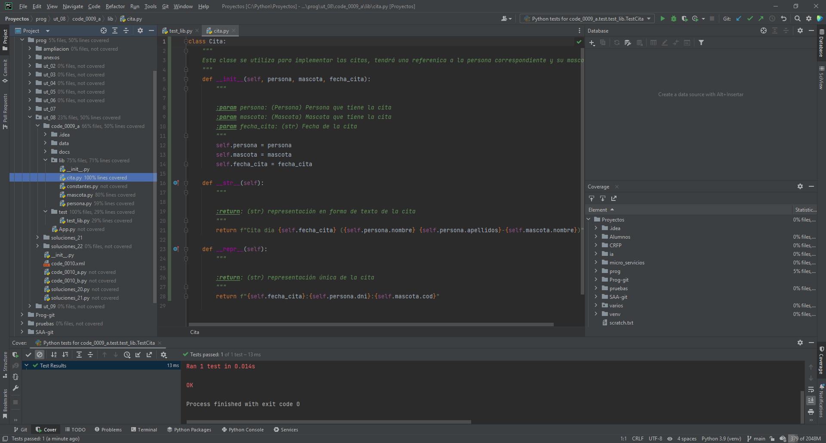
Automatización de las pruebas
Cobertura del código
La cobertura del código nos indicará el porcentaje del código fuente que se prueba
Lo ideal es que se pruebe el 100%
Nos indicará qué partes se prueban y cuáles no

Slide 37
Automatización de las pruebas
Ejemplo
Dados 10 números enteros, devolver la suma de los pares e impares, cuántos pares e impares existen (f_009.py).
def calcular(numeros):
numero_actual = suma_pares = total_pares = total_impares = suma_impares = 0
while numero_actual < len(numeros):
numero = numeros[numero_actual]
if numero % 2 == 0: # par
suma_pares += numero
total_pares += 1
else:
suma_impares += numero
total_impares += 1
numero_actual += 1
return suma_pares, total_pares, suma_impares, total_impares

Slide 38
Automatización de las pruebas
Ejemplo
Dados 10 números enteros, devolver la suma de los pares e impares, cuántos pares e impares existen (f_009.py).
from unittest import TestCase
from f_009 import calcular
class TestCalculo(TestCase):
def test_calculara(self):
self.assertEqual(calcular([1, 1, 1, 1, 1]), (0, 0, 5, 5))
self.assertEqual(calcular([2, 2, 2, 2, 2]), (10, 5, 0, 0))
# En este momento ya está el 100% del código cubierto
self.assertEqual(calcular([2, 1, 1, 1, 1]), (2, 1, 4, 4))
self.assertEqual(calcular([2, 2, 2, 2, 1]), (8, 4, 1, 1))
self.assertEqual(calcular([1, 1, 1, 1, 2]), (2, 1, 4, 4))
self.assertEqual(calcular([1, 2, 2, 2, 2]), (8, 4, 1, 1))
self.assertEqual(calcular([2, 2, 1, 1, 1]), (4, 2, 3, 3))
self.assertEqual(calcular([2, 1, 1]), (2, 1, 2, 2))
self.assertEqual(calcular([2]), (2, 1, 0, 0))
self.assertEqual(calcular([1]), (0, 0, 1, 1))
self.assertEqual(calcular([]), (0, 0, 0, 0))

Slide 39
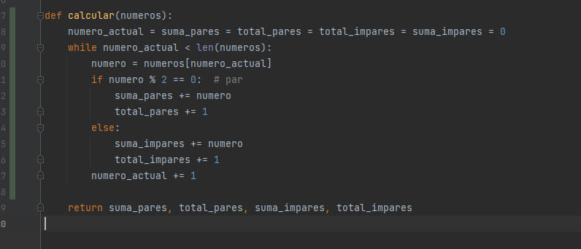


Automatización de las pruebas
Ejemplo
Dados 10 números enteros, devolver la suma de los pares e impares, cuántos pares e impares existen (f_009.py).

Slide 40
Automatización de las pruebas
Ejercicio (UT_2/006.py)
def valid(card_num):
number = "".join([s for s in card_num if s.isdigit()])
number_no_spaces = card_num.replace(" ", '')
ret = False
suma = 0
len_number = len(number)
if len_number > 1 and len_number == len(number_no_spaces):
for ele in range(1, len_number + 1, 1):
if ele % 2 == 0:
valor = int(number[len_number - ele]) * 2
if valor >= 10: valor -= 9
suma += valor
else:
suma += int(number[len_number - ele])
if suma % 10 == 0:
ret = True
return ret

Slide 41
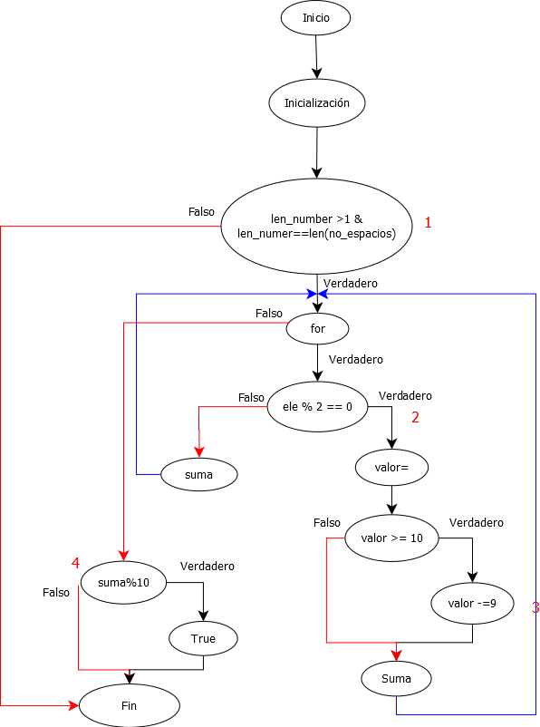
Automatización de las pruebas
Ejercicio: Camino Básico
def valid(card_num):
number = "".join([s for s in card_num if s.isdigit()])
number_no_spaces = card_num.replace(" ", '')
ret = False
suma = 0
len_number = len(number)
if len_number > 1 and len_number == len(number_no_spaces):
for ele in range(1, len_number + 1, 1):
if ele % 2 == 0:
valor = int(number[len_number - ele]) * 2
if valor >= 10: valor -= 9
suma += valor
else:
suma += int(number[len_number - ele])
if suma % 10 == 0:
ret = True
return ret

Slide 42
Automatización de las pruebas
Ejercicio: Camino Básico
Prueba número 1:
len_number>1 && == → “93” F
len_number>1 && != → “9b3” F
len_number<=1 && == → “9” F
len_number<=1 && != → “b” F
Prueba número 2:
ele%2 True → “88” F
ele%2 False→ “091” T
Prueba número 3:
>=10 → “77” F
< 10 → “34” T
Prueba número 4:
%10 True → “055 444 285” T
%10 False → “055 444 286” F

Slide 43
Automatización de las pruebas
Ejercicio
Para los algoritmos de la unidad anterior siguientes crear los casos de prueba
Crear y depurar una algoritmo que determine si una subcadena está dentro de una cadena, ambas pedidas al usuario (004.py).
Dado un número, determine si es válido o no según la fórmula de Luhn (006.py).
Crear las tablas de multiplicar del 1 al 10, pero pidiendo al usuario cuál es la última a visualizar y una que haya que saltar (007.py).
Crear el juego piedra-papel-tijera (008.py).

Slide 44
Calidad del software (Ampliación)
Control de calidad
Control de calidad es la medición de la calidad de un producto mediante pruebas
Factores
Los factores que afectan a la calidad del software se centran en tres aspectos importantes de un producto software: sus características operativas, su capacidad de soportar los cambios (revisión del producto) y su adaptabilidad a nuevos entornos

Slide 45
Calidad del software (Ampliación)
Control de calidad
Control de calidad es la medición de la calidad de un producto mediante pruebas
Factores de calidad DE MCCALL
Corrección. La corrección es la propiedad del software de funcionar correctamente.
Robustez. La relacionamos con la capacidad de un sistema de software de estar preparado para un funcionamiento correcto ante las excepciones que pudieran producirse.
Eficiencia. Cantidad de recursos de computadora y de código requeridos por un programa para llevar a cabo sus funciones.
Integridad. Grado en que puede controlarse el acceso al software o a los datos, por personal no autorizado
Facilidad de uso. Esfuerzo requerido para aprender un programa, trabajar con él, preparar su entrada e interpretar su salida
Mantenibilidad. Esfuerzo requerido para localizar y arreglar un error en un programa

Slide 46
Calidad del software (Ampliación)
Control de calidad
Control de calidad es la medición de la calidad de un producto mediante pruebas
Factores de calidad DE MCCALL
Flexibilidad. Esfuerzo requerido para modificar un programa operativo.
Facilidad de prueba. Esfuerzo requerido para probar un programa de forma que se asegure que realiza la función requerida
Portabilidad. Esfuerzo requerido para transferir el programa desde un hardware y/o entorno de sistemas de software a otro
Reusabilidad. Grado en que un programa (o partes de un programa) puede reusarse en otras aplicaciones
Interoperatividad. Esfuerzo requerido para acoplar un sistema a otro

Slide 47
Calidad del software (Ampliación)
Control de calidad
Control de calidad es la medición de la calidad de un producto mediante pruebas
Métricas
Es difícil (y en algunos casos imposible) desarrollar medidas directas de los anteriores
factores de calidad. Por tanto, se define un conjunto de métricas usadas para evaluar los
factores de calidad
El esquema de puntuación propuesto por McCall es una escala del 0 (bajo) al 10 (alto), sobre las siguientes métricas. Se conseguirán los datos a través de encuestas.

Slide 48
Calidad del software (Ampliación)
Control de calidad
Control de calidad es la medición de la calidad de un producto mediante pruebas
Métricas de calidad DE MCCALL
Facilidad de auditoría. La facilidad con que se puede comprobar la conformidad con los estándares
Exactitud. La precisión de los cálculos y del control.
Normalización de las comunicaciones. El grado en que se usa el ancho de banda, los protocolos y las interfaces estándar.
Completitud. El grado en que se ha conseguido la total implantación de las funciones requeridas.
Concisión. Lo compacto que es el programa en términos de líneas de código.
Consistencia. El uso de un diseño uniforme y de técnicas de documentación a lo largo de todo el programa.
Estandarización en los datos. El uso de estructuras de datos y de tipos estándar a lo largo de todo el programa.

Slide 49
Calidad del software (Ampliación)
Control de calidad
Control de calidad es la medición de la calidad de un producto mediante pruebas
Métricas de calidad DE MCCALL
Tolerancia de errores. El daño que se produce cuando el programa detecta una situación errónea.
Eficiencia en la ejecución. El rendimiento en tiempo de ejecución de un programa
Facilidad de expansión. El grado en que se puede ampliar el diseño arquitectónico, de datos o procedimental
Generalidad. La amplitud de aplicación potencial de los componentes del programa
Independencia del hardware. El grado en que el software es independiente del hardware sobre el que opera
Instrumentación. El grado en que el programa muestra su propio funcionamiento e identifica errores que aparecen
Modularidad. La independencia funcional de los componentes del
programa
Facilidad de operación. La facilidad de utilización de un programa

Slide 50
Calidad del software (Ampliación)
Control de calidad
Control de calidad es la medición de la calidad de un producto mediante pruebas
Métricas de calidad DE MCCALL
Seguridad. La disponibilidad de mecanismos que controlen o protejan los programas o los datos
Autodocumentación. El grado en que el código fuente proporciona documentación significativa
Simplicidad. El grado en que un programa puede ser entendido sin dificultad
Independencia del sistema de software. El grado en que el programa es independiente de características no estándar del lenguaje de programación, de las características del sistema operativo y de otras restricciones del entorno
Facilidad de traza. La posibilidad de seguir la pista a la representación del diseño o de los componentes reales del programa hacia atrás, hacia los requisitos
Formación. El grado en que el software ayuda a permitir que nuevos usuarios empleen el sistema

Slide 51
Calidad del software (Ampliación)
Relación métricas - factores

Slide 52
Calidad del software (Ampliación)
Relación métricas - factores
Los factores C se les debe dar valor, un uso muy normal es que sumen 1 en cada expresión

Slide 53
Fin U.T.3
Una prueba de software es un proceso por medio del cual se evalúa la funcionalidad de un software y se intenta identificar posibles errores.
Su propósito principal es asegurar que la aplicación desarrollada cumpla con los estándares y se ofrezca al cliente un producto de calidad.

